Slide 1
Коренное население Америки и его культура

Slide 2
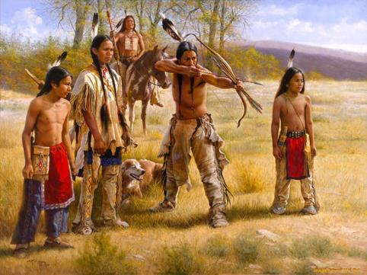
Коренным населением Америки, которое принадлежит к отдельной американоидной расе, являются Индейцы. Название возникло от ошибочного представления первых европейских мореплавателей (Христофора Колумба и др.) конца XV века, считавших открытые ими заатлантические земли Индией

Slide 3
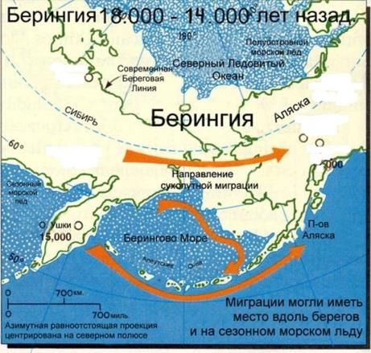
Прародиной индейцев ученые считают Алтай, откуда они и выходили своими колониями на протяжении многих тысячелетий (примерно 70-12 тысячелетия до н. э.) в Новый Свет по так называемому Берингийскому мосту - древнему широкому перешейку между Америкой и Азией, на месте которого сейчас находится Берингов пролив, дабы освоить новые земли.

Slide 4
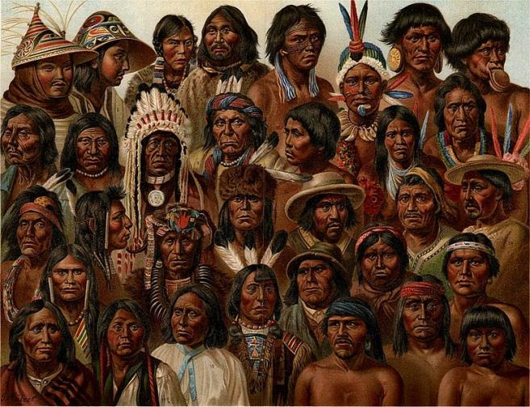
Жители наших краев постепенно расселялись по северной части Евразии, а потом перешли и в Западное полушарие, где превратились в индейцев.

Slide 5
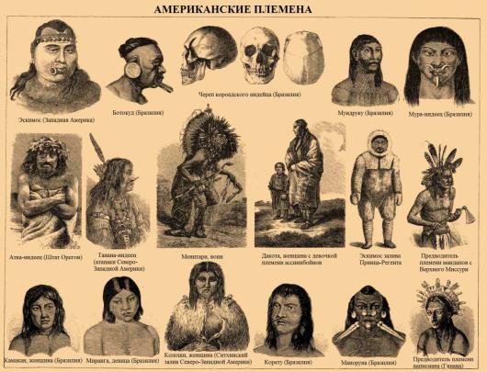
После того как Америка была освоена, каждое отдельное племя стало развиваться в своем направлении. Общие тенденции, которые наблюдались у них, были следующими. Индейцы Южной Америки чтили материнский род. Жители Северной части континента довольствовались патриархатом. В племенах Карибского бассейна наблюдалась тенденция перехода к классовому обществу

Slide 6
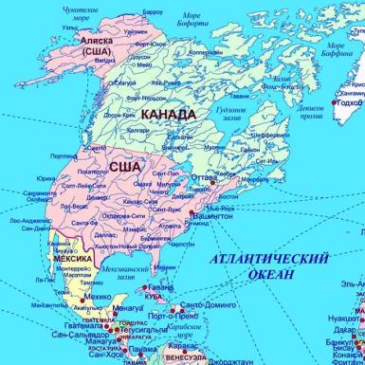
Северные племена
Коренное население Северной Америки занимало территорию нынешней Канады с США, начиная от вечных ледников и заканчивая Мексиканским заливом. Там сложилось множество различных культур
Северные индейцы, которые заселили верхнюю часть Канады охотились на оленя-карибу, а также занимались ловлей рыбы.
Северо-западные племена занимались ловлей рыбы, а также морской охотой.
Калифорнийские индейцы занимались обычной охотой и ловили рыбу
Индейцы Вудленда занимали всю восточную часть современных США. Эти люди промышляли оседлым земледелием.
Индейцы Великих равнин – известные охотники на диких бизонов.
На юге Северной Америки племена считались наиболее развитыми, так как аборигены тут занимались земледелием, применяя метод искусственного орошения, а по совместительству разводили домашний скот.

Slide 7
Карибский бассейн
Коренное население Центральной Америки было наиболее развитым. Именно в этой части континента развивались сложнейшие на те времена подсечно-огневая и орошаемая системы земледелия
Выращивали маис, бобовые, подсолнечник, тыква, агава, какао, хлопчатник. Тут также выращивали табак.
Коренное население Латинской Америки на этих землях также занималось скотоводством
Тут начали осваивать металлургию, а первобытно-общинный строй уже переходил к классовому, превращался в рабовладельческое государство. Среди племен, которые жили в Карибском бассейне, можно назвать ацтеков, миштеков, майя, пурепеча, тотонаки и сапотеки.

Slide 8
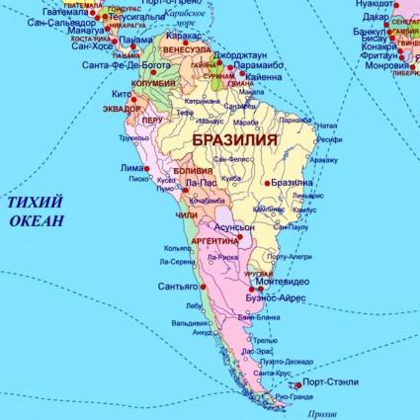
Южная Америка
Коренное население Южной Америки было не столь сильно развитым. Исключение может составить лишь Империя Инков, которая располагалась в Андах и была населена одноименными индейцами.
На территории современной Бразилии проживали племена, которые занимались мотыжным типом земледелия, а также охотились на местных птиц, млекопитающих.
Территорию Аргентины занимали конные охотники на гуанако.
На Огненной Земле и занимались ловлей рыбы.

Slide 9
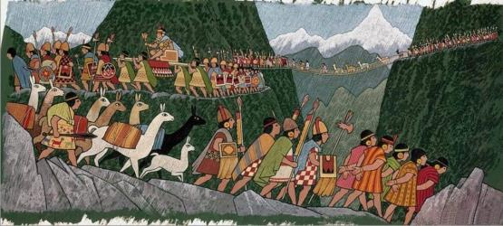
Империя инков
Это величайшее объединение индейцев, которое существовало в 11-13-м веках на территории нынешних Колумбии, Перу и Чили. До прихода европейцев местные жители уже имели свое административное деление. Империя состояла из четырех частей, а каждая из них, в свою очередь, делилась на провинции. Империя инков имела свою государственность и законы, которые преимущественно были представлены в виде наказаний за те или иные злодеяния. Система управления страной у них была, скорее всего, деспотично-тоталитарной. В этом государстве также была армия, имелся определенный социальный строй, над нижними слоями которого производился контроль. Главным достижением инков считаются их гигантские магистрали. Дороги, построенные ими на склонах Анд, в длину достигали 25 тысяч километров. Для передвижения по ним использовали лам как вьючных животных.

Slide 10
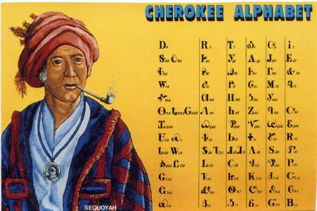
Традиции и культурное развитие
Культура коренного населения Америки – это главным образом их языки общения, многие из которых до сих пор полностью дешифровать не представляется возможным.
Каждое племя имело не просто свой диалект, а свой автономный язык, который звучал лишь в устной речи, не имел при этом письменности.
Первая азбука в Америке появилась лишь в 1826 году.
До этого момента аборигены континента использовали пиктографические знаки, а если приходилось общаться с представителями иных поселений, то применяли жесты, телодвижения и мимику.

Slide 11
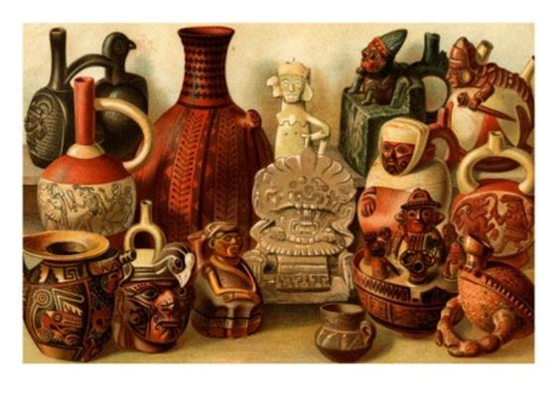
Традиция изготовления керамики у индейцев как Северной, так и Центральной и Южной Америки возникла задолго до контакта с европейцами, а местные стили керамики были весьма разнообразны.
Помимо керамических сосудов, различные индейские культуры изготавливали также глиняные статуэтки, маски, другие ритуальные предметы.

Slide 12
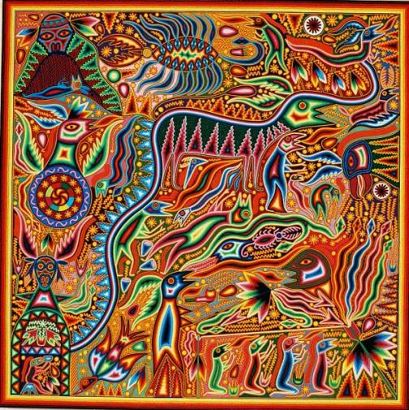
В Центральной Америке и в области Анд ко времени европейской колонизации существовала высокоразвитая художественная культура, уничтоженная завоевателями.
Искусство многочисленных племён, находившихся на стадии первобытно-общинного строя, было тесно связано с бытом и материальным производством; оно отразило наблюдения охотников, рыболовов и земледельцев, воплотило их мифологические представления и богатство орнаментальной фантазии.

Slide 13
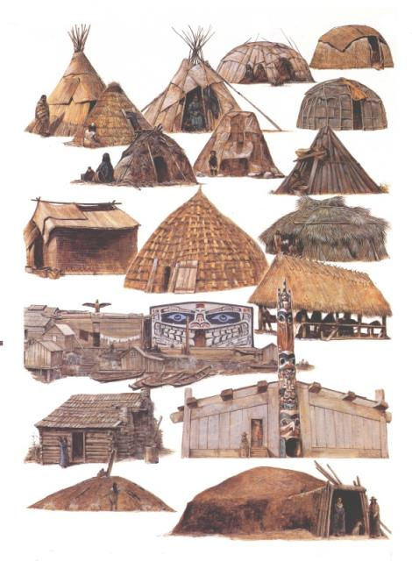
Многообразны типы индейских жилищ: навесы, заслоны, куполообразные шалаши .
Конические палатки из жердей, крытых ветками, листьями, циновками, шкурами.
Глиняные или каменные хижины в горных районах Южной Америки; общинные жилища — дощатые дома на северо-западе Северной Америки; крытые корой каркасные «длинные дома» в районе Великих озёр; каменные или сырцовые дома-селения (пуэбло) на юго-западе Северной Америки

Slide 14
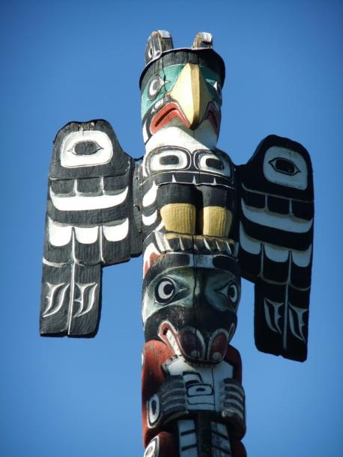
Резьба по дереву, особенно богатая на северо-западном побережье Северной Америки (полихромные тотемные и намогильные столбы с переплетением реальных и фантастических изображений), встречается и у ряда южноамериканских племён.

Slide 15
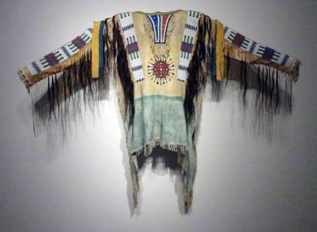
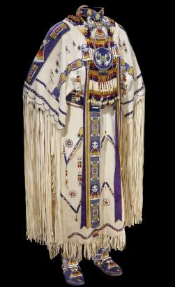
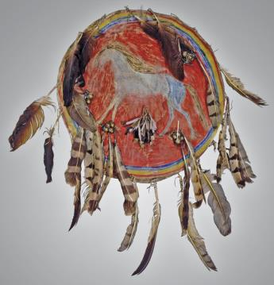
Широко были распространены плетение, ткачество, вышивка, изготовление украшений из перьев, керамической и деревянной утвари и фигурок
В росписях известны и фантастические изображения, и богатый геометрический орнамент, и военные и охотничьи сцены (рисунки индейцев Великих равнин на типи, бубнах, щитах, шкурах бизонов)

Slide 16
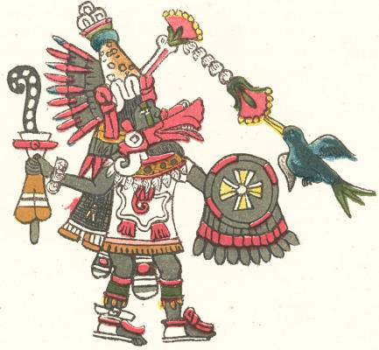
Божества индейцев
Большинство племен Северной Америки полагали, что божество – это некая плоскость, которая находится далеко в океане. По их легендам, их предки проживали на этой плоскости. И те, которые совершили грех или проявили неосторожность, сваливались с нее в зияющую пустоту. В Центральной Америке божествам придавали вид животных, чаще всего птиц. Мудрые племена инков нередко своими богами считали прототипы людей, которые создали мир и все, что в нем есть.

Slide 17
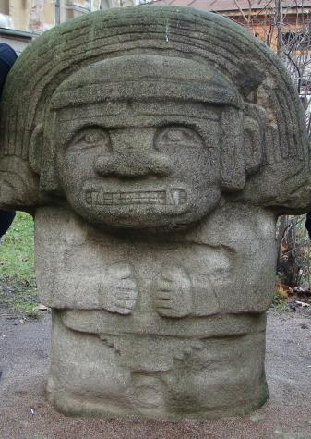
Мифологический аспект
Изначально все сказки, легенды и прочие народные сочинения, которые принадлежали индейцам, могли поведать нам об их жизни, о быте, о способах добывания пищи. Эти народы воспевали птиц, диких млекопитающих и хищников, своих братьев и родителей. Немного позже мифология приобрела несколько иной характер. У индейцев появились мифы о сотворении мира, которые очень похожи на наши библейские. Примечательно, что во многих рассказах американских коренных народов присутствует некое божество – Женщина с косами. Она является одновременно олицетворением жизни и смерти, пищи и войны, земли и воды. У нее нет имени, но упоминания о ее могуществе встречаются практически во всех древних индейских источниках.

Slide 18
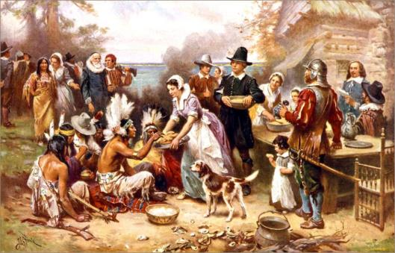
Вклад индейцев в мировую цивилизацию
Народы мира переняли от индейцев возделывание кукурузы (маиса), картофеля, томата, подсолнечника, маниока, какао, хлопчатника, табака, перца, фасоли, арахиса, агавы, ряда вида бобовых, кабачков
Распространение картофеля в Евразии значительно сократило голод, в дальнейшем кукуруза помогла создать стабильную кормовую базу для скота.
Индейцы разводили домашних животных, из которых ныне широко распространены домашняя индейка и морская свинка. Среди птиц, одомашненных индейцами —мускусная утка.

